Slide 1
Što se to bijeli?!

Slide 2
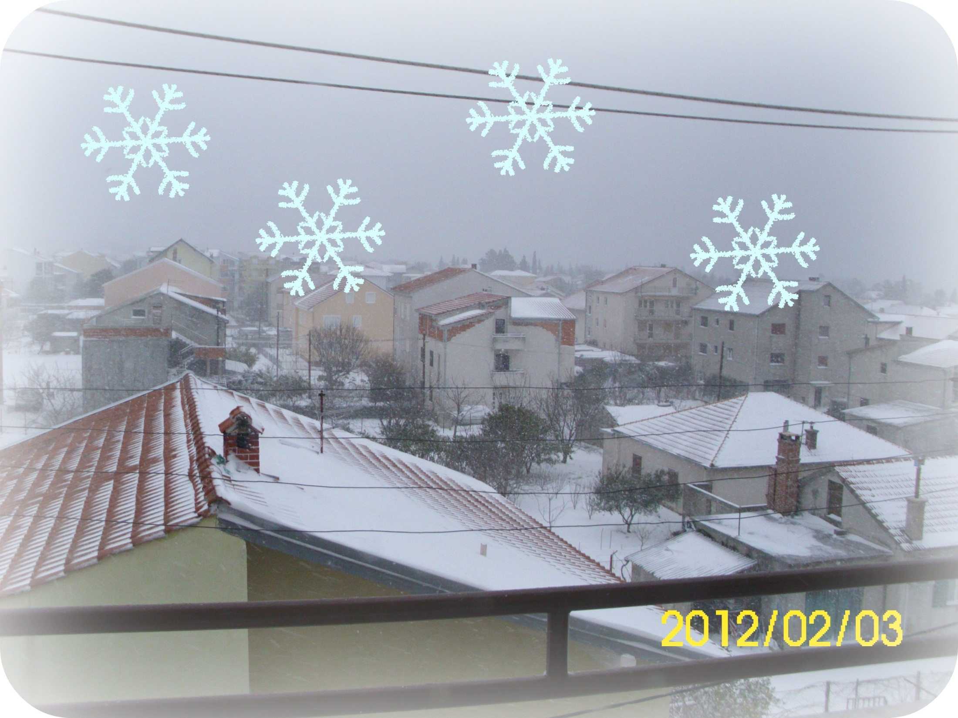
Osvanulo je prvo snježno jutro!

Slide 3
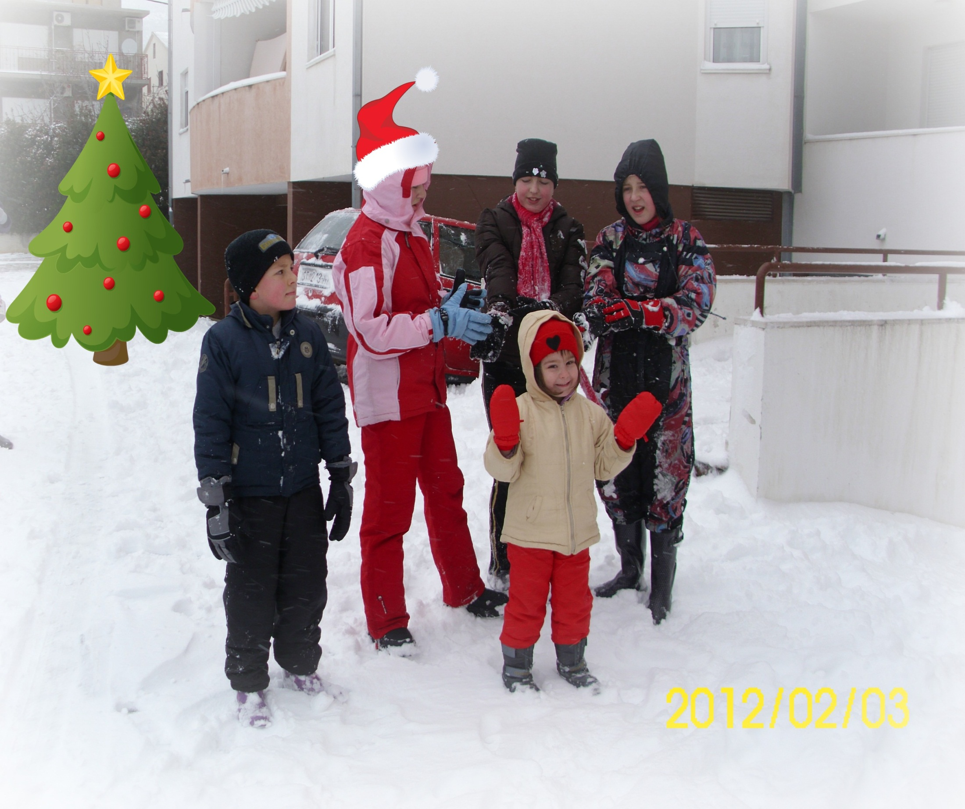
Je li ovo Božić ili 2. mjesec?!
Dolove i brijeg…

Slide 4
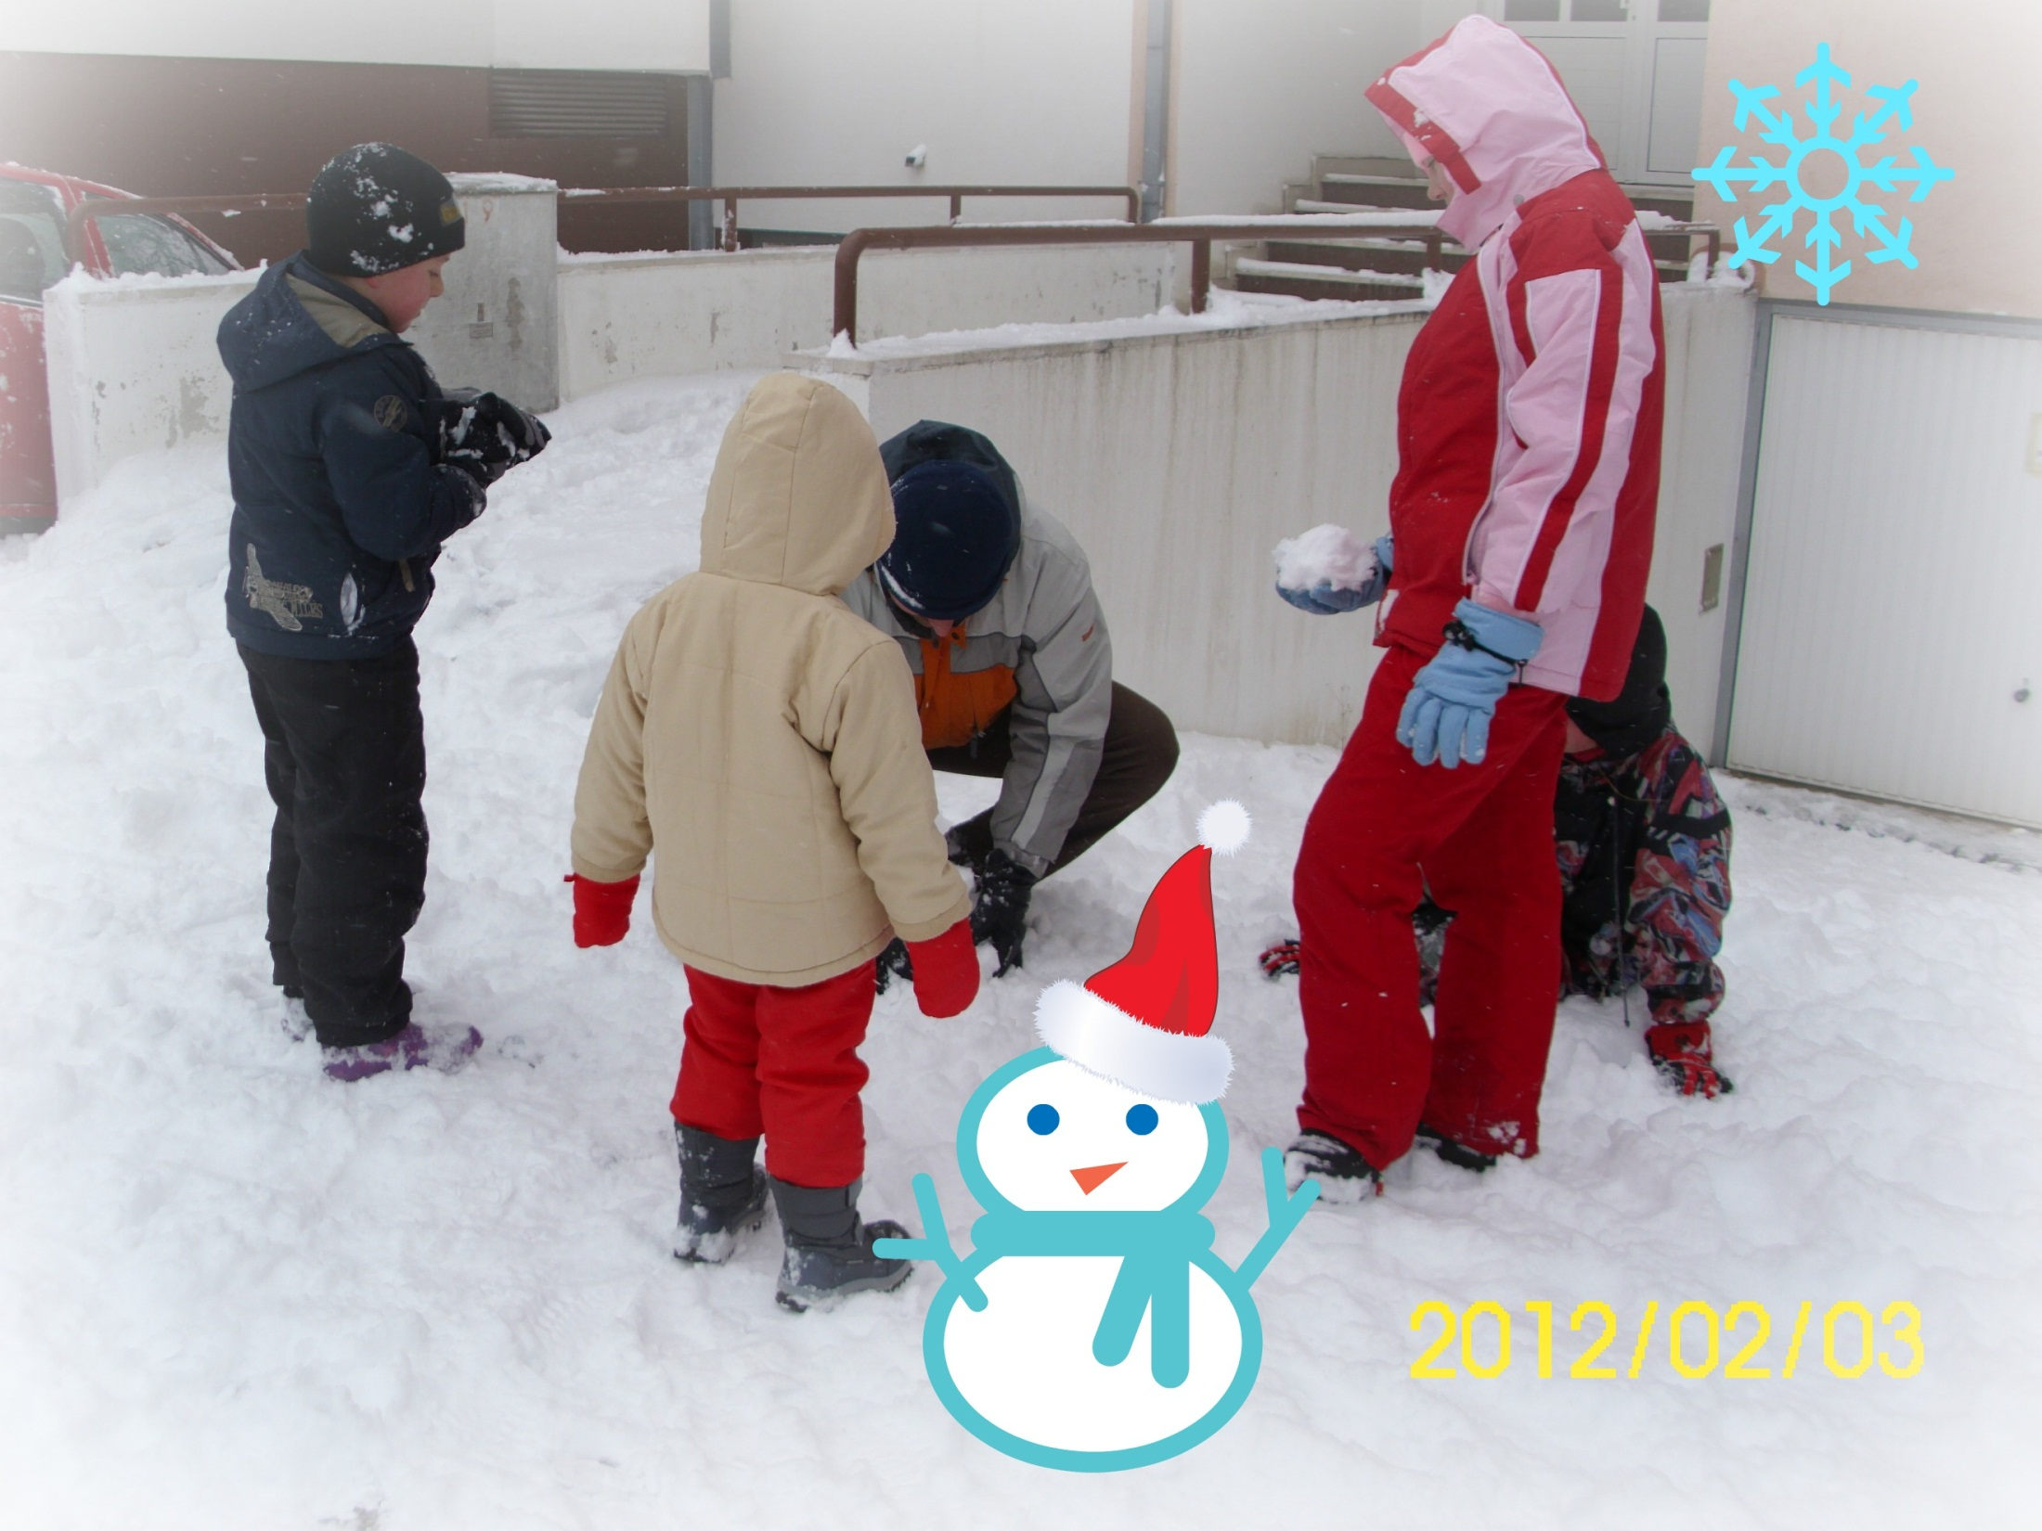
Pazite dobro djeco, danas ćemo učiti praviti snješka.

Slide 5
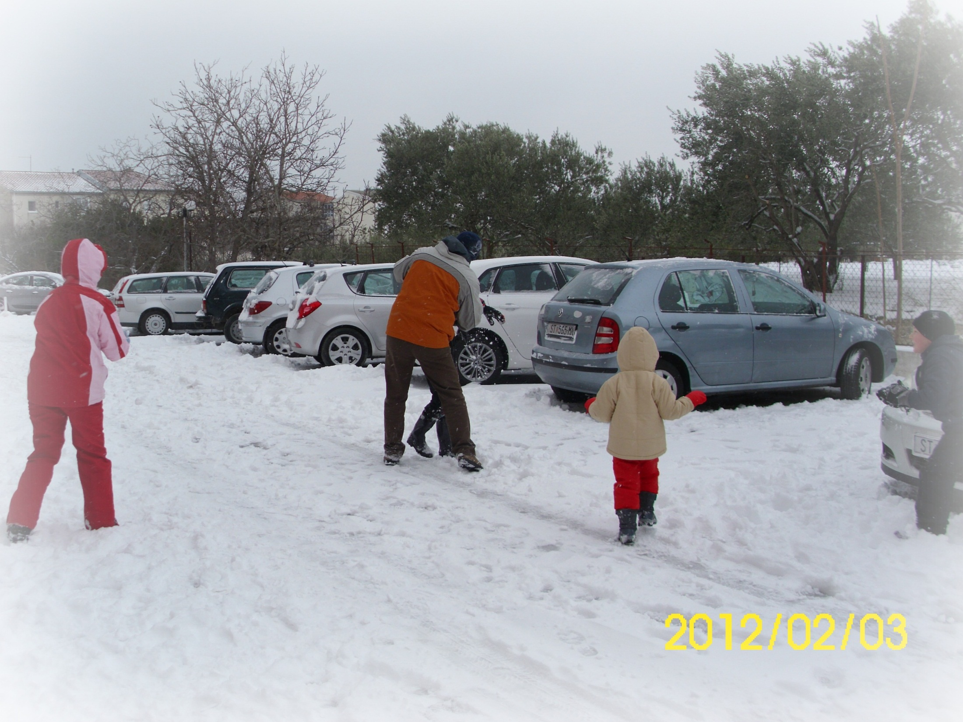
Sad ćeš se najesti snijega!
Sad ću ga ja zveknuti u leđa!
Aghhh!
Upomoć!
HA,HA,,HA!!!!!

Slide 6
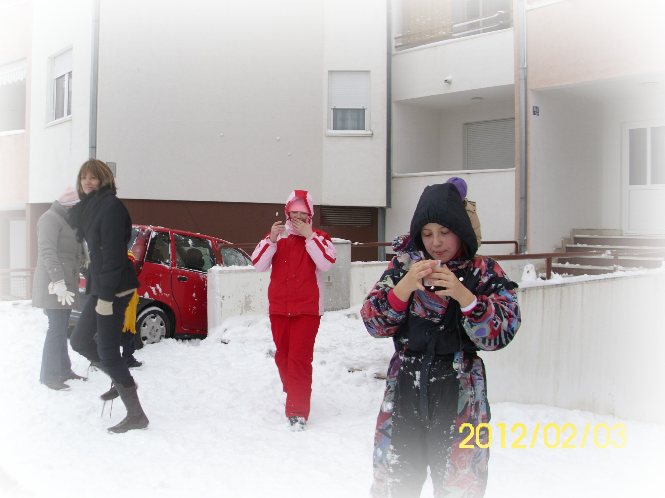
Topli čaj nakon napornog grudanja!
Aaaa,
Što je vruć čaj!

Slide 7
Ah, taj snijeg!
BOK!!!
Vidimo se kad idući put padne snijeg!
A to će biti za 50 godina.
BOK!!!

